Slide 1
ОБЩИНА БЯЛА СЛАТИНА
ГОДИШЕН ОТЧЕТ
БЮДЖЕТ 2021
.
Публично обсъждане 22.08.2022 г.
……
.

Slide 2
НОРМАТИВНО ОСНОВАНИЕ
„Бюджет 2021” на Община Бяла Слатина е приет с Решение № 335/25.02.2021 г. на Общински съвет Бяла Слатина.
Бюджетът е разработен в съответствие с изискванията на Закона за държавния бюджет на Република България за 2021г., ПМС №408/23.12.2020 г. за изпълнението на държавния бюджет за 2021 г., писмо ФО-1/18.01.2021 г. на МФ, Наредба за условията и реда за съставяне на бюджетната прогноза за местните дейности за следващите три години, за съставяне, приемане, изпълнение и отчитане на общинския бюджет на Община Бяла Слатина, чл. 52, ал. 1 и чл. 21, ал. 1, т. 6 от ЗМСМА, чл. 94, ал. 2 и ал. 3 и чл. 39 от ЗПФ и по първоначален план е 28 185 812 лв.
.

Slide 3
АКТУАЛИЗАЦИИ, НАПРАВЕНИ ПО ЗДБРБ за 2021 г.
През 2021 г. бюджетът на Общината е актуализиран по нормативен път, предвиден в Закона за държавния бюджет на Република България за 2021 г., както следва:
Имуществени и други данъци 274 730 лв.
Неданъчни приходи 764 577 лв.
Взаимоотношения с Централния бюджет 2 005 167 лв.
Трансфери 4 093 528 лв.
Финансиране - 12 лв.
Общо: 7 137 990 лв.
След промените, към 31.12.2021 г. бюджетът на Община Бяла Слатина по план е 35 323 802 лв.
.

Slide 4
ИЗПЪЛНЕНИЕ НА ПРИХОДИ, ТРАНСФЕРИ, ФИНАНСИРАНИЯ НА БЮДЖЕТА
Собствени приходи
данъчни и неданъчни
4 954 557 лв.
Изравнителна субсидия и зимно поддържане 2 177 300 лв.
„Бюджет 2021“
„ПРИХОДНА ЧАСТ“
35 092 752 лв.
Обща субсидия
18 199 624 лв.
Трансфери, фин. операции и заеми
3 665 134 лв.
Целеви субсидии
1 648 100 лв.
Преходен остатък от 2020 г.
4 448 037 лв.
.

Slide 5
Данъчни приходи 2021 г.
Отчетени приходи 1 557 730 лв.
Патентен данък 21 014 лв.
Данък недвижими имоти 269 881 лв.
Данък превозни средства 842 874 лв.
Данък придобиване имущество 421 026 лв.
Туристически данък 2 931 лв.
Други данъци 4 лв.
.

Slide 6
Неданъчни приходи 2021 г.
Отчетени приходи 3 396 827 лв.
Приходи от собственост 687 676 лв.
Общински и държавни такси 1 825 195 лв.
Глоби 180 629 лв.
Други неданъчни приходи 418 688 лв.
Постъпления от продажби 275 787 лв.
Концесии 18 774 лв.
Помощи и дарения 33 649 лв. Платени данъци -43 571 лв.
.

Slide 7
Получени субсидии 2021 г.
Отчетени субсидии 22 025 024 лв.
Обща субсидия 18 199 624 лв.
Обща изравнителна субсидия 2 177 300 лв.
Субсидия за капитал. разходи 679 900 лв.
Целеви трансфери 969 056 лв.
Възстановени трансфери - 856 лв.

Slide 8
Трансфери 2021 г.
Общо трансфери 3 835 457 лв.
Трансфери
между бюджетни сметки 4 250 153 лв.
Трансфери
между бюджетни и ССЕС -424 682 лв.
Трансфери от ПУДООС 9 986 лв.
.

Slide 9
Операции със заеми 2021 г.
Безлихвени заеми между бюджетни сметки и ССЕС -117 181 лв.
.

Slide 10
ОПЕРАЦИИ С ФИНАНСОВИ АКТИВИ И ПАСИВИ 2021 г.
Общо финансирания 1 547 692 лв.
Преходен остатък от 2020 г. 4 448 037 лв.
Заеми от ФЛАГ -100 864 лв.
Събрани средства и изв. плащания -8 837 лв.
Друго финансиране -3 764 лв.
Предоставена врем. финансова помощ 60 269 лв.
Наличност по сметки в края на годината - 2 847 203 лв.
……
.

Slide 11
ОТЧЕТ НА РАЗХОДИТЕ ПО ФУНКЦИИ 32 245 549 лв.
1 Общи държавни служби 2 537 151 лв.
2 Отбрана и сигурност 277 943 лв.
3 Образование 10 484 022 лв.
4 Здравеопазване 585 659 лв.
5 Социални грижи 2 264 983 лв.
6 Благоустрояване 5 254 738 лв.
7 Култура 801 624 лв.
8 Икономически дейности 324 746 лв.
9 Други некласифицирани 18 606 лв.
1 Общи държавни служби 2 537 151 лв.
2 Отбрана и сигурност 277 943 лв.
3 Образование 10 484 022 лв.
4 Здравеопазване 585 659 лв.
5 Социални грижи 2 264 983 лв.
6 Благоустрояване 5 254 738 лв.
7 Култура 801 624 лв.
8 Икономически дейности 324 746 лв.
9 Други некласифицирани 18 606 лв.
1 Общи държавни служби 3 404 977 лв.
2 Отбрана и сигурност 262 026 лв.
3 Образование 14 190 206 лв.
4 Здравеопазване 924 144 лв.
5 Социални грижи 5 982 630 лв.
6 Благоустрояване 4 878 809 лв.
7 Култура 1 990 516 лв.
8 Икономически дейности 611 275 лв.
9 Други некласифицирани 966 лв.
.

Slide 12
ОТЧЕТ НА ФУНКЦИЯ 1 „ОБЩИ ДЪРЖАВНИ СЛУЖБИ“ 3 404 977 лв.
ДЕЙНОСТИ ПО ИЗБОРИ 497 840 лв.
ОБЩИНСКА АДМИНИСТРАЦИЯ 2 673 740 лв.
ОБЩИНСКИ СЪВЕТ 233 397 лв.
.

Slide 13
ОТЧЕТ НА ФУНКЦИЯ 2 „ОТБРАНА И СИГУРНОСТ“ 262 026 лв.
ОТБРАНИТЕЛНО-МОБИЛИЗАЦ. ПОДГОТОВКА 101 822 лв.
ДРУГИ ДЕЙНОСТИ ПО ВЪТРЕШНАТА СИГУРНОСТ 154 896 лв.
ПРЕВАНТИВНА ДЕЙНОСТ 5 308 лв.
.

Slide 14
ОТЧЕТ НА ФУНКЦИЯ 3 „ОБРАЗОВАНИЕ“ 14 190 206 лв.
ДЕТСКИ ГРАДИНИ 3 246 780 лв.
НЕСПЕЦИАЛИЗИРАНИ УЧИЛИЩА 8 148 182 лв.
ПРОФЕСИОНАЛНИ ГИМНАЗИИ 2 568 170 лв.
ДР. ДЕЙНОСТИ ПО ОБРАЗОВАНИЕТО 227 074 лв.
.

Slide 15
ОТЧЕТ НА ФУНКЦИЯ 4 „ЗДРАВЕОПАЗВАНЕ“ 924 144 лв.
МНОГОПРОФИЛНА БОЛНИЦА 261 187 лв.
ДЕТСКА ЯСЛА 404 712 лв.
ДР. ДЕЙНОСТИ ПО ЗДРАВЕОПАЗВАНЕТО 11 810 лв.
ЗДРАВНИ КАБИНЕТИ В ОБРАЗОВАНИЕТО 246 435 лв.
.

Slide 16
ОТЧЕТ НА ФУНКЦИЯ 5 „СОЦИАЛНИ ГРИЖИ“ 5 982 630 лв.
ДОМАШЕН СОЦИАЛЕН ПАТРОНАЖ 245 094 лв.
КЛУБОВЕ НА ПЕНСИОНЕРА И ИНВАЛИДА 11 769 лв.
ЦЕНТЪР ЗА ОБЩЕСТВЕНА ПОДКРЕПА 68 188 лв.
ЦЕНТЪР ЗА НАСТАНЯВАНЕ ОТ СЕМЕЕН ТИП 1 029 711 лв.
ПРОГРАМИ ЗА ВРЕМЕННА ЗАЕТОСТ 209 475 лв.
ДОМ ЗА СТАРИ ХОРА 621 560 лв.
ПРЕХОДНО ЖИЛИЩЕ 86 418 лв.
ЛИЧЕН АСИСТЕНТ 3 032 364 лв.
АСИСТЕНТСКА ПОДКРЕПА 227 549 лв.
ДР. СЛУЖБИ ПО ОСИГУРЯВАНЕ И ЗАЕТОСТ 450 502 лв.
.

Slide 17
ОТЧЕТ НА ФУНКЦИЯ 6 „БЛАГОУСТРОЯВАНЕ И ОПАЗВАНЕ НА ОКОЛНАТА СРЕДА“ 4 878 809 лв.
ВОДОСНАБДЯВАНЕ И КАНАЛИЗАЦИЯ 1 062 521 лв.
ОСВЕТЛЕНИЕ 341 378 лв.
РЕМОНТ НА УЛИЦИ 1 835 723 лв.
ДР. ДЕЙНОСТИ ПО БКС 336 250 лв.
ОЗЕЛЕНЯВАНЕ 210 856 лв.
ЧИСТОТА 1 083 111 лв.
ДЕЙНОСТИ ПО ОТПАДЪЦИТЕ 8 970 лв.
.

Slide 18
ОТЧЕТ НА ФУНКЦИЯ 7
„КУЛТУРА И СПОРТ“ 1 990 516 лв.
СПОРТ ЗА ВСИЧКИ 12 483 лв.
СПОРТНИ БАЗИ 1 362 497 лв.
ЧИТАЛИЩА 536 360 лв.
ОБРЕДНИ ДОМОВЕ 77 176 лв.
РЕЛИГИОЗНО ДЕЛО 2 000 лв.
.

Slide 19
ОТЧЕТ НА ФУНКЦИЯ 8 „ИКОНОМИЧЕСКИ ДЕЙНОСТИ И УСЛУГИ“ 611 275 лв.
РЕМОНТ НА ПЪТИЩА 185 773 лв.
ОБЩИНСКИ ПАЗАР 405 883 лв.
ПРИЮТИ ЗА БЕЗСТОП.ЖИВОТНИ 6 660 лв.
ДР. ДЕЙНОСТИ по ИКОНОМИКАТА 12 611 лв.
ДР. ДЕЙНОСТИ ПО ТРАНСПОРТА 348 лв.
.

Slide 20
ОТЧЕТ НА ФУНКЦИЯ 9 „РАЗХОДИ НЕКЛАСИФИЦИРАНИ В ДР. ФУНКЦИИ“ 966 лв.
РАЗХОДИ за ЛИХВИ 966 лв.
.
……
……

Slide 21
ОТЧЕТ на КАПИТАЛОВАТА ПРОГРАМА за 2021 г. 5 386 333 лв.
§ 5100 ОСНОВЕН РЕМОНТ 1 838 112 лв.
§ 5200 ПРИДОБИВАНЕ на ДЪЛГОТРАЙНИ
МАТЕРИАЛНИ АКТИВИ 3 286 833 лв.
§ 5300 ПРИДОБИВАНЕ НА НМДА 2 701 лв.
§ 5500 КАПИТАЛОВИ ТРАНСФЕРИ 258 687 лв.
……
.
……
.

Slide 22
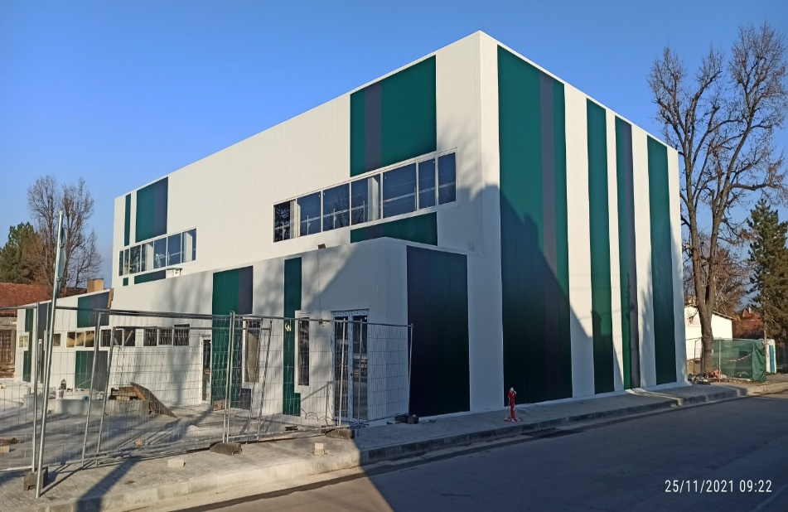
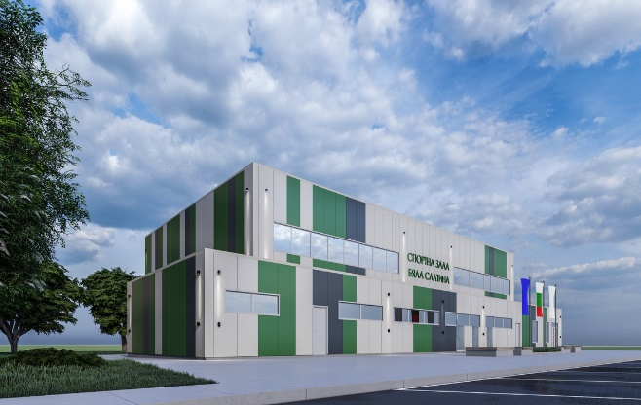
ОТЧЕТ на КАПИТАЛОВАТА ПРОГРАМА за 2021 г. лв.
За гражданите и гостите на Бяла Слатина изградихме
многофункционална спортна зала. Средствата за нейното изграждане са в размер на 1 118 628 лв. и са осигурени от общинския бюджет.
……
.
……
.

Slide 23
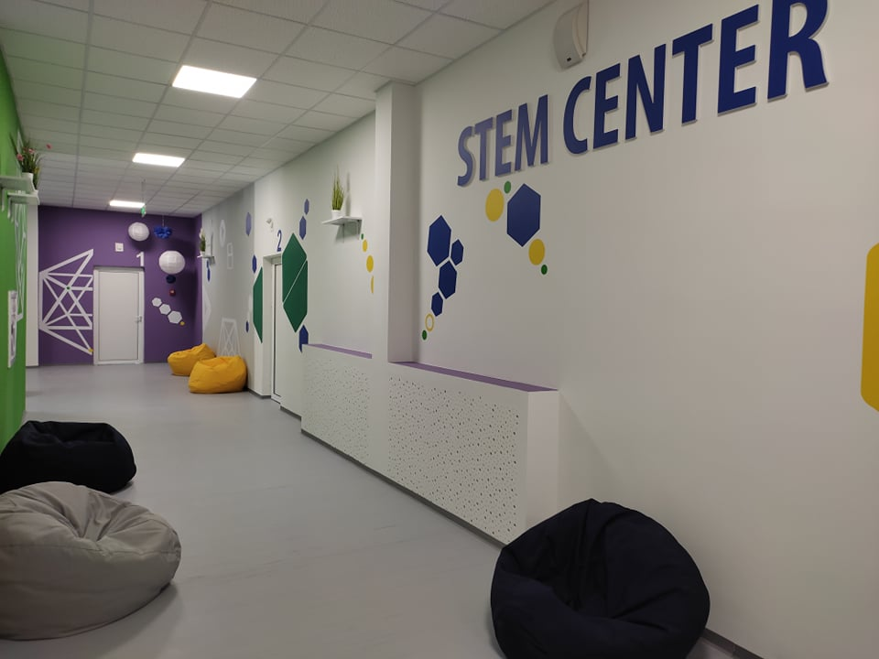
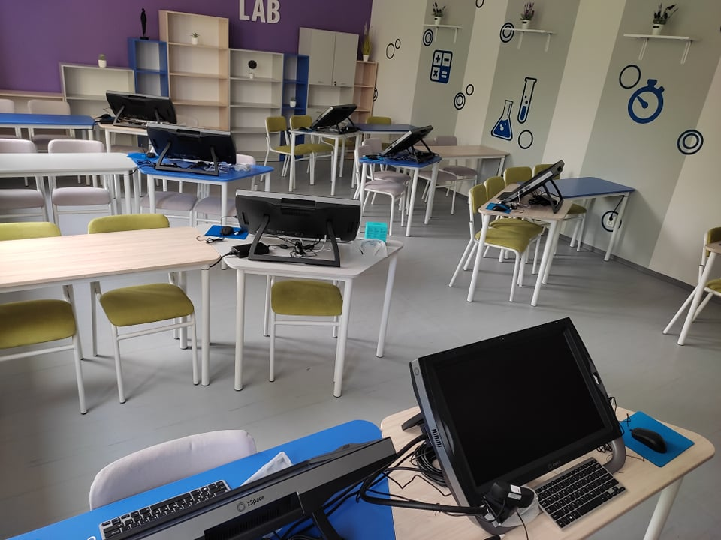
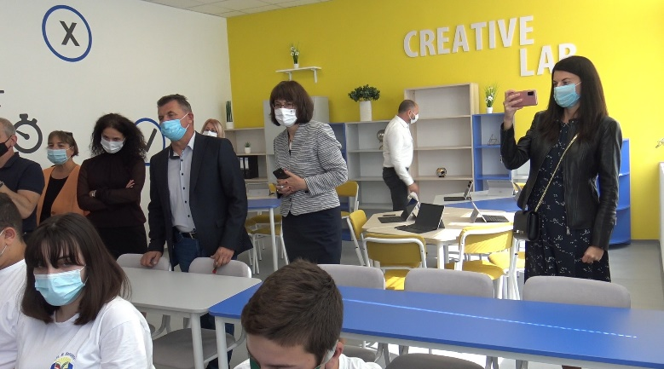
ОТЧЕТ на СТРОИТЕЛНАТА ПРОГРАМА за 2021 г.
Ремонтирани бяха помещения в сградата на ПАГ «Н.Й.Вапцаров» и оборудвани СТЕМ кабинети. Стойността на проекта е за над 270 000 лв.
……
.
……
.

Slide 24
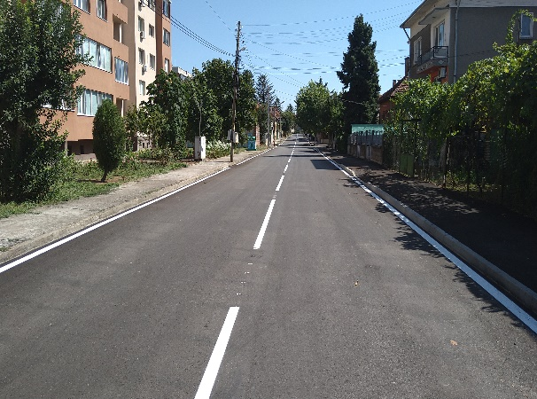
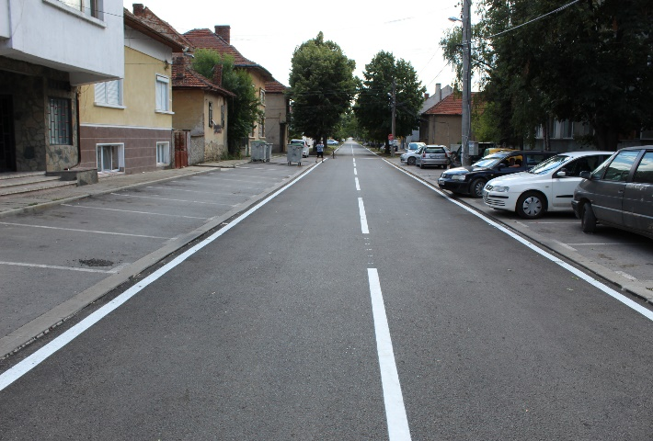
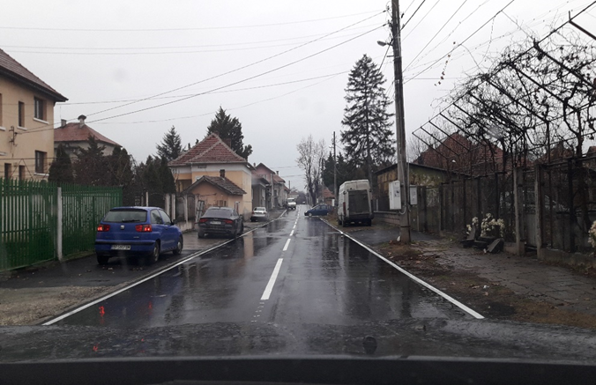
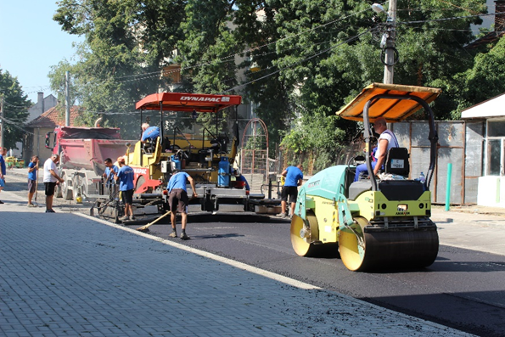
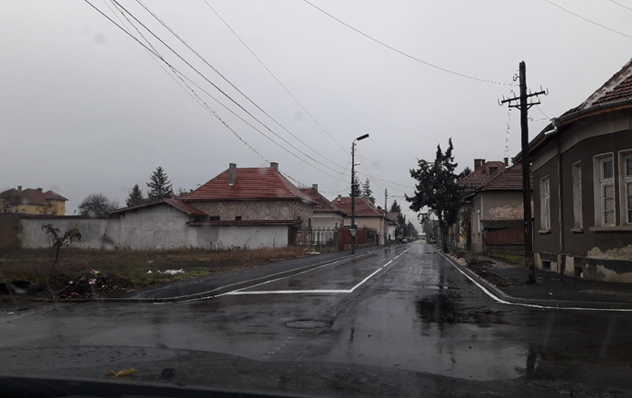
ОТЧЕТ на СТРОИТЕЛНАТА ПРОГРАМА за 2021 г.
През 2021 г. Се изпълниха два проекта «Ремонт и реконструкция на улична настилка по ул. Христо Ботев и ул. Калоян» и , «Ремонт и реконструкция на улична настилка по ул. Л.Каравелов и Дондуков в гр. Бяла Слатина разплатените средства по проектите са 446 953 лв.
.

Slide 25
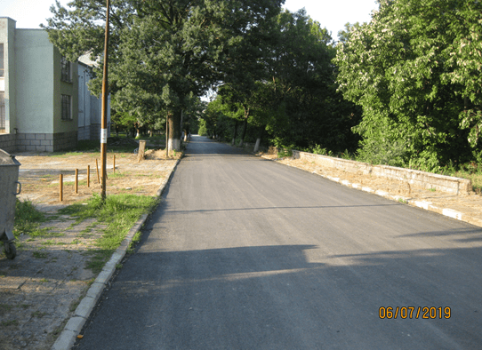
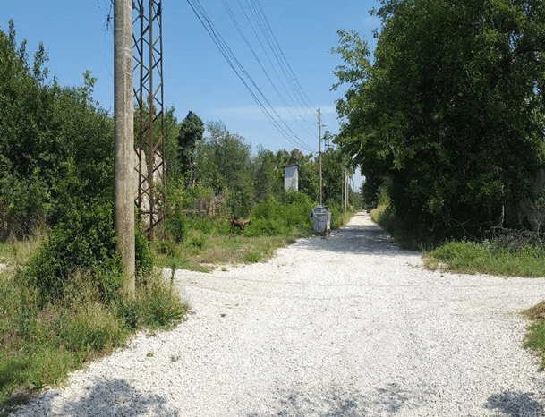
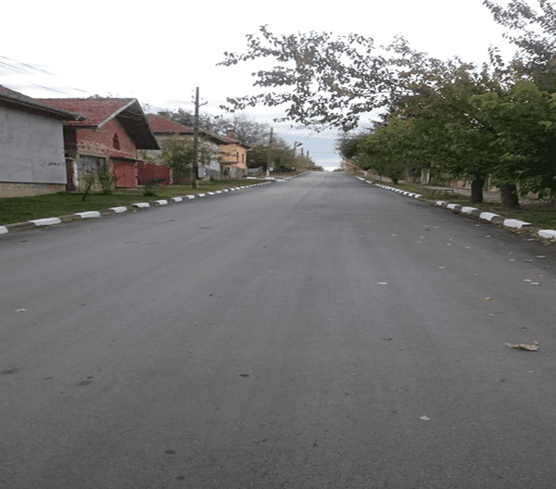
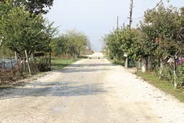
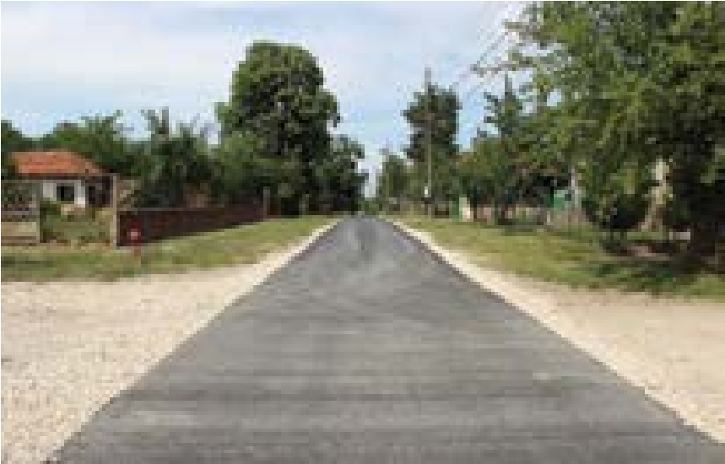
ОТЧЕТ на СТРОИТЕЛНАТА ПРОГРАМА за 2021 г.
Ремонтирани са улици във всички населени места с целеви с-ва по ПМС № 360/2020 г.:
с. Алтимир - 114 002 лв.
с.Търнава - 233 999 лв.
с. Галиче - 170 000 лв.
с. Попица 177 999 лв.
с. Враняк – 48 000 лв.
с. Габаре – 108 000 лв.
с. Драшан – 19 000 лв.
с. Соколаре 60 999 лв.
с. Тлачене 41 000 лв.
с. Търнак - 147 000 лв.
с. Бърд.геран - 68 998 лв.
с. Буковец - 26 998 лв.
с. Комарево – 25 000 лв.
с. Бъркачево - 79 000 лв.
Общо 1 319 995 лв.
……
.
.
……

Slide 26
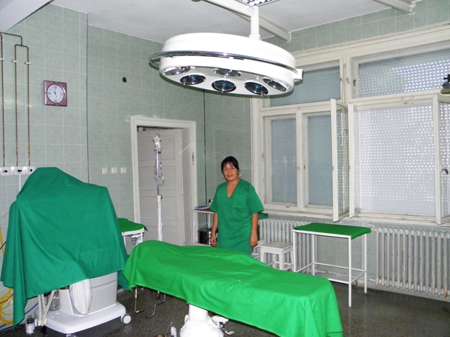
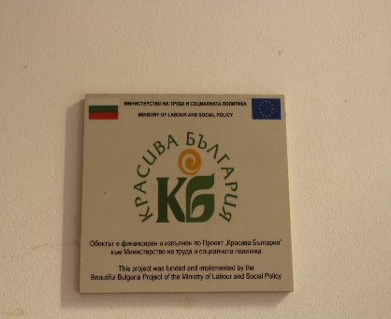
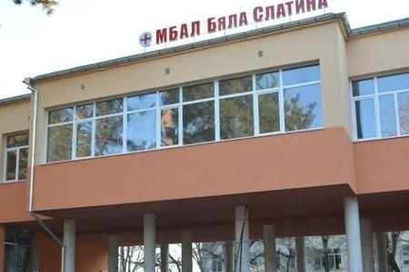
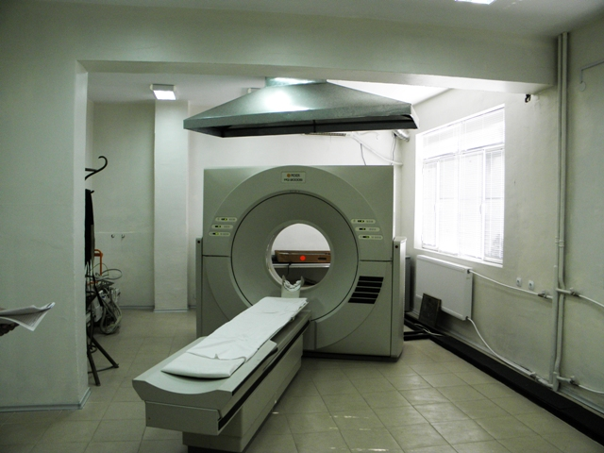
ОТЧЕТ на СТРОИТЕЛНАТА ПРОГРАМА за 2021 г.
За поредна година продължава преустройство на МБАЛ - Бяла Слатина разходите са финансирани от общината и от Проект «Красива България» -253 242лв.
Със средства от общинския бюджет се финансира закупуването на нов Компютърен томограф на стойност 230 000 лв.
……
.
.

Slide 27
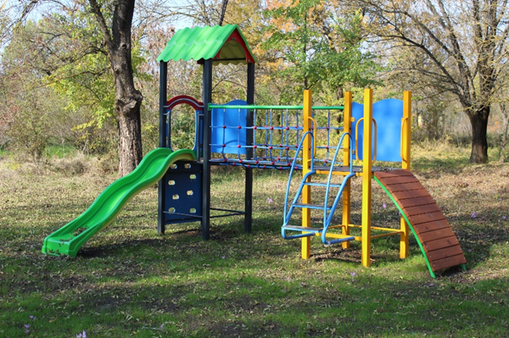
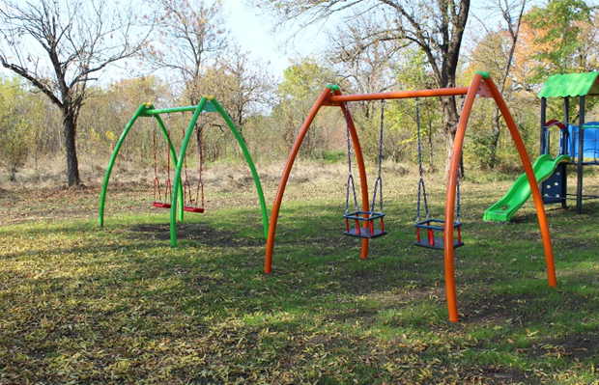
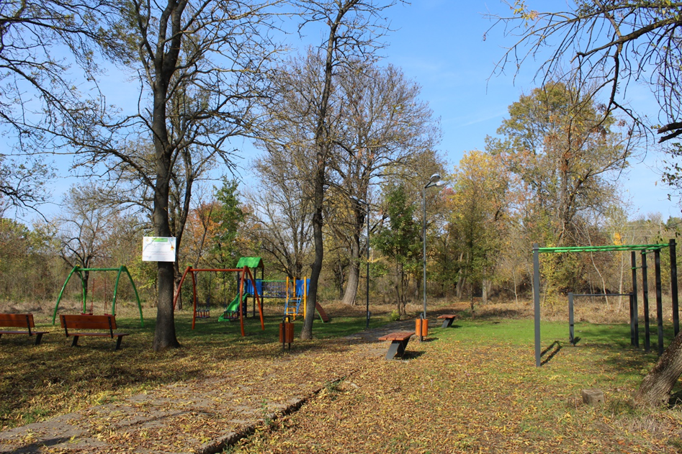
ОТЧЕТ на КАПИТАЛОВАТА ПРОГРАМА за 2021 г.
Проект „Създаване на място за спорт и игри в местност „Лесопарка“ на стойност 10 000 лв. Финансиран от ПУДООС
……
.
……
.

Slide 28
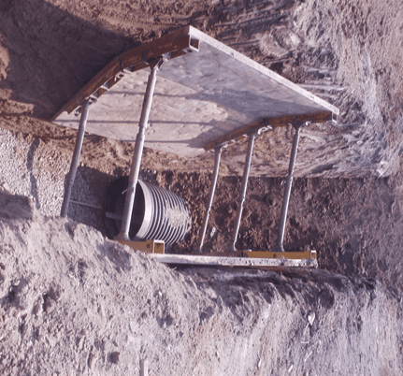
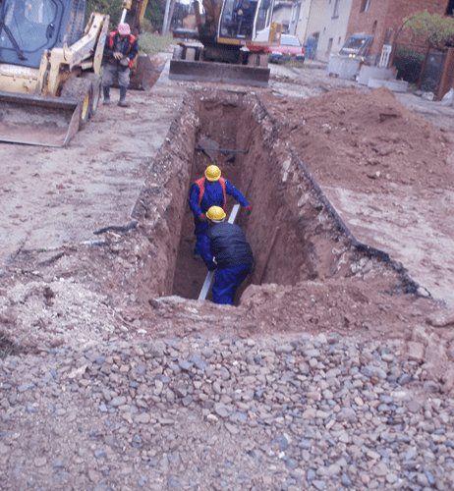
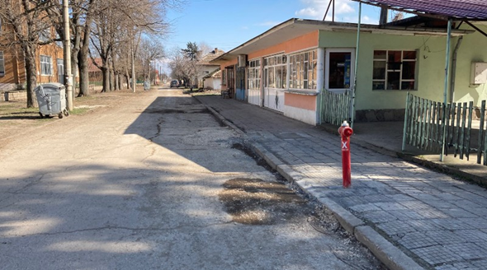
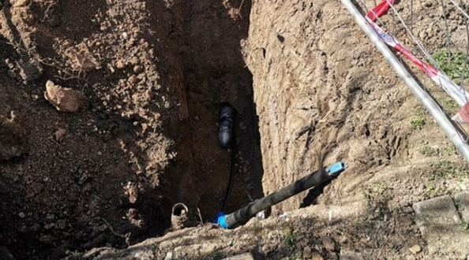
ОТЧЕТ на КАПИТАЛОВАТА ПРОГРАМА за 2021 г.
Общината осигури финансиране за подмяна на водопроводи с което се цели подобряване качеството на водата и намаляване на загубите. Изпълнени са два проекта:
-Подменена е съществуваща водопроводна мрежа в с. Бърдарски геран е с дължина от 2 122 м. на стойност- 603 881лева;
-Подменена е съществуваща водопроводна мрежа в с. Соколаре с дължина от 2 577 м. на стайност – 602 145 лв.
.

Slide 29
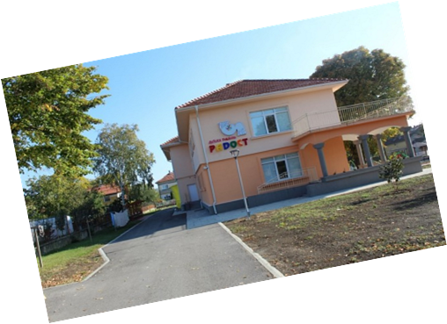
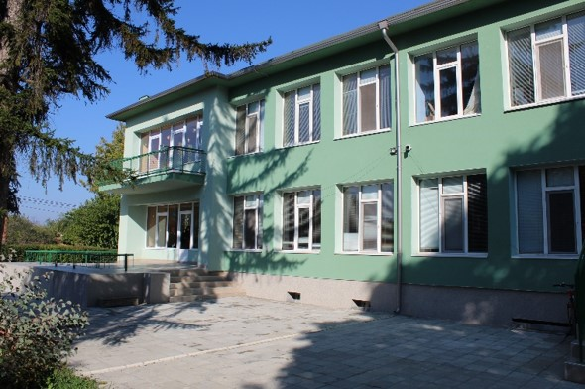
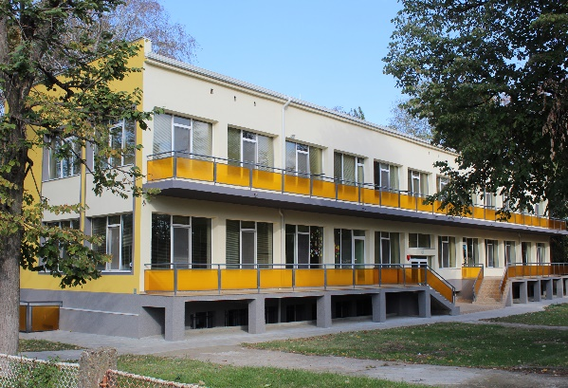
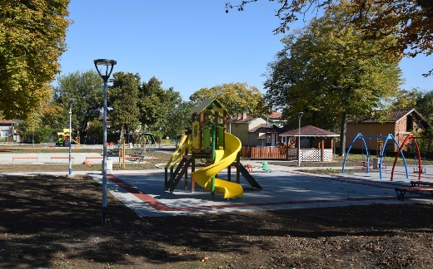
ОТЧЕТ на СТРОИТЕЛНАТА ПРОГРАМА за 2021 г.
Завърши проект «Обновяване на материалната база на ДГ «Радост» за нашите деца се създаде по-привлекателна среда. Обновени са и трите сгради на детското заведение През 2021 г. са разплатени средства в размер на 528 780 лв.
……
.
……
.

Slide 30
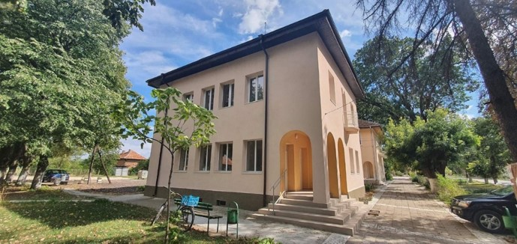
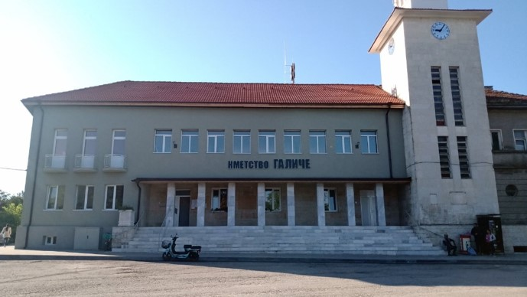
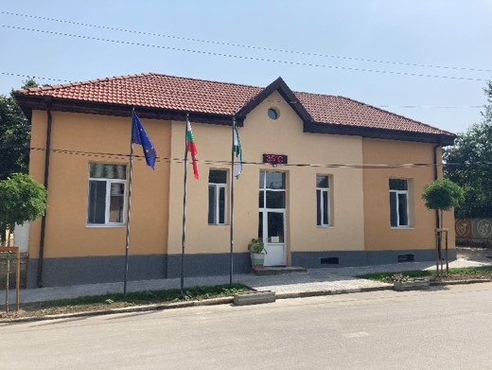
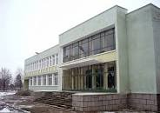
ОТЧЕТ на КАПИТАЛОВАТА ПРОГРАМА за 2021 г.
Завърши проект «Подобряване на енергийната ефективност ». Санирани са сградите на кметствата в с.Алтимир, с. Бъркачево, с. Галиче и с. Попица, разходите за 2021 г. са в размер на 289 843 лв. Финансирани от ДФ «Земеделие»
……
.
……
.

Slide 31
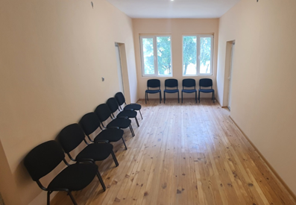
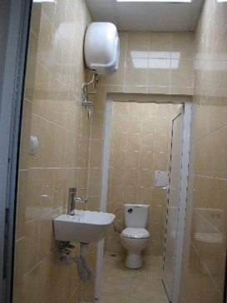
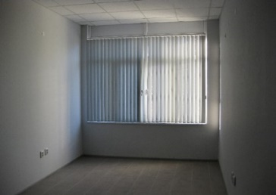
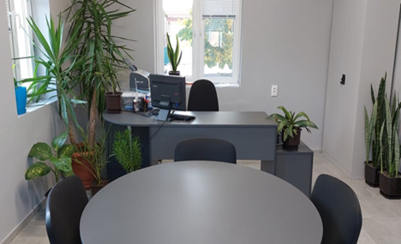
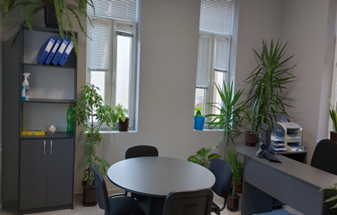
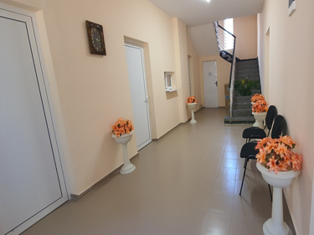
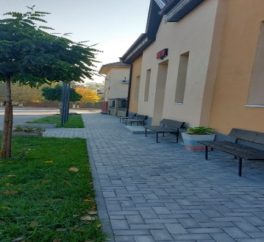
ОТЧЕТ на СТРОИТЕЛНА ПРОГРАМА за 2021 г.
Със средства в размер на 180 740 лв. от общинския бюджет бяха извършени вътрешни ремонти на санираните кметства. Създадесе удобна за работа и привлекателна за гражданите среда.
……
.
……
.

Slide 32
Изпълнявани проекти през 2021 г.
№ по ред | ПРОЕКТ | Разходи
1 | Обучение и заетост | 53 009 лв.
2 | Патронажна грижа | 356 244 лв.
3 | Приеми ме 2015 | 27 556 лв.
4 | Образование за утрешния ден | 33 881 лв.
5 | Изграждане на инсталация за ПТИК в РСУО Оряхово | 4 915 лв.
6 | Дневен център за подкрепа на деца с увреждания и техните родители | 239 930 лв.
7 | Център за социално включване "Аз и моето семейство" | 150 181 лв.
8 | Квалификация на педагогическия персонал | 35 156 лв.
9 | Подкрепа за успех | 281 663 лв.
10 | Активно приобщаване в системата на предучилищното образование | 138 697 лв.
11 | Подкрепа за работещите в системата на здравеоп. в условията на COVID -19 | 4 602 лв.
12 | Субсидии от ДФ „Земеделие“ за ПАГ „Н.Й.Вапцаров“. | 7 591 лв.
13 | Нови възможности за младежка заетост | 183 365 лв.
14 | Реконструкция, ремонт и/или обзавеждане на общински сгради | 312 511 лв.
15 | Благоустрояване на паркове и градини в Бяла Слатина | 462 018 лв.
16 | Обновяване на материалната база на ДГ“Радост“ | 568 391 лв.
17 | Осигуряване на топъл обяд в условията на Ковид-19 | 670 564 лв.
18 | Заетост за теб | 186 800 лв.
19 | Ремонт и реконструкция на улици в гр. Бяла Слатина | 446 953 лв.
20 | Приобщаващо образование | 21 964 лв.
21 | Равен достъп до образование в условия на кризи | 4 750 лв.
22 | Образование за утрешния ден | 16 812 лв.
.
……
.
……

Slide 33
Годишен отчет за състоянието на общинския дълг на Община Бяла Слатина към 31.12.2021 г.
Остатъчният размер на дълга на 01.01.2020 г. 108 203 лв.
в т.ч. по лизингов д-р на ПАГ „Н.Й.Вапцаров“ 7 338 лв.
Погасена главница по дълга 104 627 лв.
в т.ч. по лизингов д-р на ПАГ „Н.Й.Вапцаров“ 3 762 лв.
Платени лихви и такси по дълга 965 лв.
в т.ч. по лизингов д-р на ПАГ „Н.Й.Вапцаров“ 210 лв.
Остатъчният размер на дълга на 31.12.2021 г. 3 576 лв.
в т.ч. по лизингов д-р на ПАГ „Н.Й.Вапцаров“ 3 576 лв.
.
……
.
……
.

Slide 34
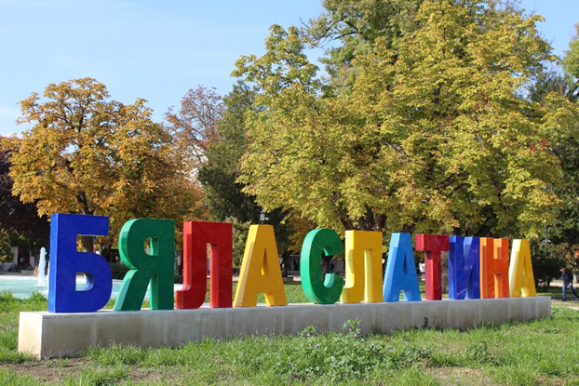
БЛАГОДАРИМ ЗА ВНИМАНИЕТО

